Slide 1
Comment utiliser ces leçons
By sanjay and Arvind Seshan

Slide 2
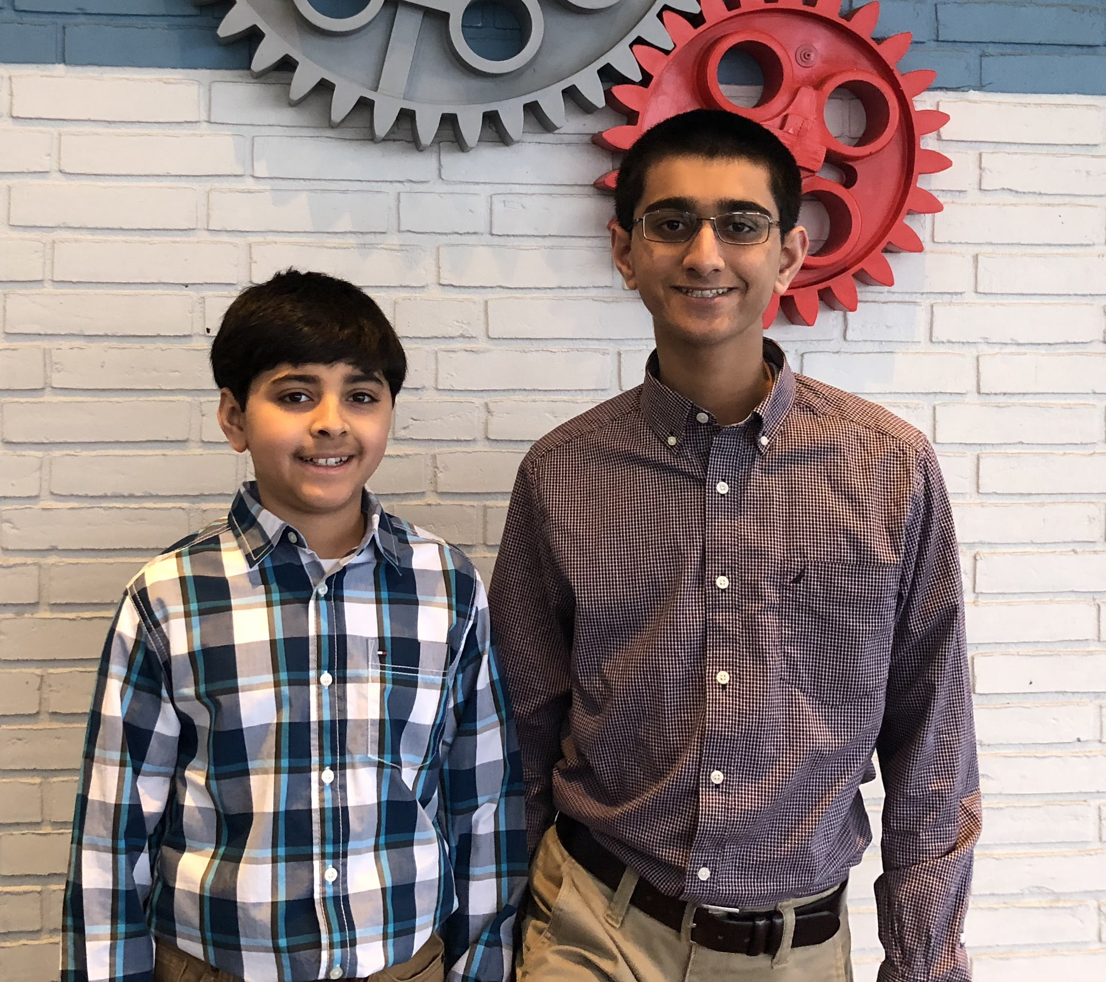
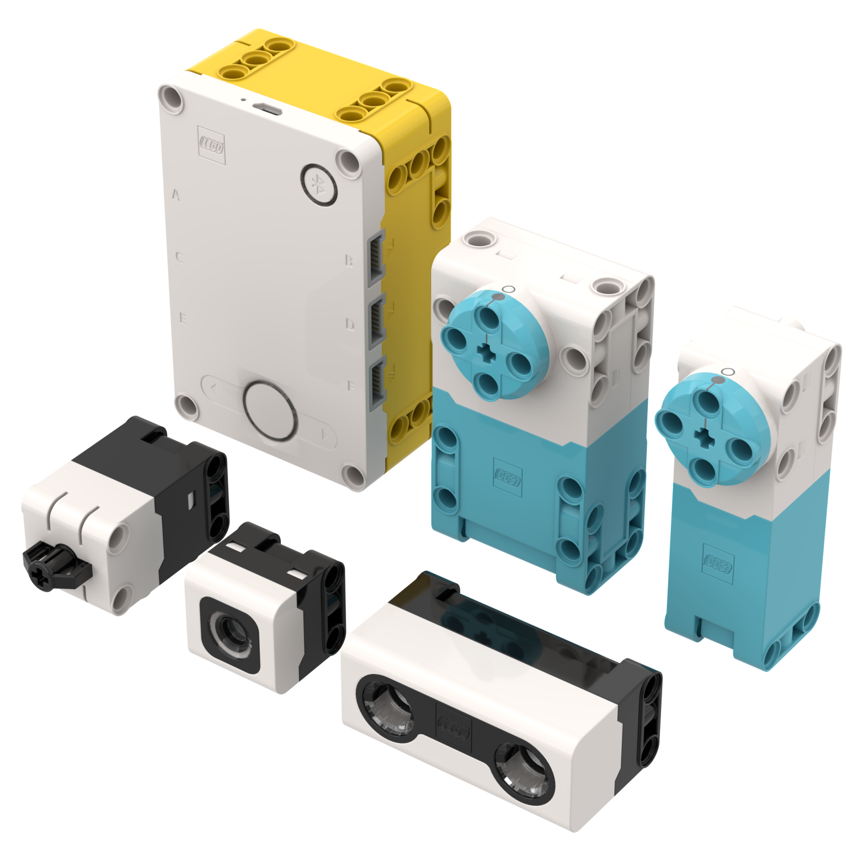
Qui sont les auteurs
Nous sommes des lycéens de Pittsburgh, PA, USA
Nous avons remporté la première place pour la programmation et la première place pour les champions au Festival mondial. Nos robots ont constamment obtenu les six meilleurs résultats au monde chaque année
Nous avons également rédigé toutes les leçons sur EV3Lessons.com, qui sont utilisées par plus de 550 000 utilisateurs dans le monde entier. Le site FLLTutorials.com compte 100 000 utilisateurs supplémentaires
Nous avons également été sélectionnés pour être les "5 premiers" - Deux des cinq premiers membres de la communauté sélectionnés par LEGO pour donner leur avis sur SPIKE Prime lors de son développement
En bref, nous avons une solide expérience de l'enseignement, de la rédaction de cours et de la compétition en robotique LEGO
Arvind and Sanjay Seshan in Billund, Denmark in 2017

Slide 3
Mission et objectif
Des leçons de programmation sont disponibles dans le logiciel SPIKE Prime. Ces leçons sont courtes et basées sur des projets. Une unité de compétition est incluse
Nos leçons SPIKE Prime offrent une perspective différente. Nous nous concentrons sur une seule construction - un robot d'entraînement de base avec deux roues motrices, et nous nous concentrons sur le développement des compétences en programmation
Les compétences que nous enseignons peuvent être appliquées à n'importe quel projet ou compétition
Nous croyons fermement à la nécessité de la découverte. À aucun moment nous n'apporterons de solutions directes à une compétition. Il est attendu que vous appreniez le concept et que vous l'appliquiez dans des situations dont vous avez besoin en compétition
Nous croyons fermement que l'utilisation des capteurs est un outil précieux pour accroître la fiabilité des robots, et vous trouverez donc que la majorité de nos leçons parlent des capteurs d'une manière ou d'une autre
Nos leçons sont conçues pour être complétées de manière à ce que vous ayez les bonnes conditions préalables pour chaque leçon. Elles sont organisées en unités pratiques qui se complètent les unes les autres

Slide 4
Présentation de la leçon
Le contenu et la présentation de nos leçons sont basés sur sept années de rédaction et d'enseignement de leçons de programmation
Nous essayons de garder nos leçons courtes (10-12 diapositives) exprès
Nos leçons ne sont pas des vidéos YouTube exprès. Cependant, nous fournirons une vidéo supplémentaire pour démontrer les mouvements du robot lorsque cela sera nécessaire
Chaque leçon comprend les éléments suivants :
Objectifs, blocs principaux, défi, solution
Les leçons sont regroupées en unités

Slide 5
Leçons de SPIKE PRIME
UNITÉ 1 - Pour commencer
Comment utiliser ces leçons
Construction d’un robot
Construction plus facile avec SPIKE Prime en CAD
Installation de logiciel et de microprogramme
UNITÉ 2 - Naviguer dans le logiciel
Introduction au Hub et au logiciel
Gestion des projets
Visualisation des valeurs d’un capteur
UNITÉ 3 - Se déplacer et se retourner
Configuration du mouvement d'un robot
Déplacement droit
Virage avec Gyro
Plus de précision dans les virages
UNITÉ 4 - Bonnes pratiques de programmation
Pseudocode
Ajout de commentaire au code
UNITÉ 5 - Utilisation des capteurs
Introduction au capteur de force
Introduction au capteur de couleur
Introduction au capteur de distance
UNITÉ 6 : De meilleures techniques de programmation
Utilisation des blocs de répétition
Utilisation des blocs sonores
Utilisation des blocs lumineux
Utilisation des blocs Si-Alors
UNITÉ 7 : Rassembler tous les éléments
Déplacement d'un objet avec détection de décrochage
Suivi de la ligne de base
Défis

Slide 6
Leçons de SPIKE PRIME
UNITÉ 8 - Programmation avancée Techniques
Introduction aux événements
Synchronisation des événements
Variables
Mes blocs
UNITÉ 9 - Utilisation avancée des capteurs
Quadrillage sur une ligne
Suiveur de ligne proportionnel
Déplacement du gyroscope en ligne droite
Suivi de la ligne PID
UNIT 10 - Techniques pour la FLL
Accélération
Techniques de debuggage
Techniques de fiabilité
UNIT 11 - MicroPython
Introduction à MicroPython
Autres leçons prévues et à venir

Slide 7
Générique
Cette leçon a été créée par Sanjay Seshan et Arvind Seshan pour « SPIKE Prime Lessons »
D'autres leçons sont disponibles à l'adresse suivante www.primelessons.org
Ce travail est autorisé dans le cadre d’une Creative Commons Attribution-NonCommercial-ShareAlike 4.0 International License.

